Slide 1

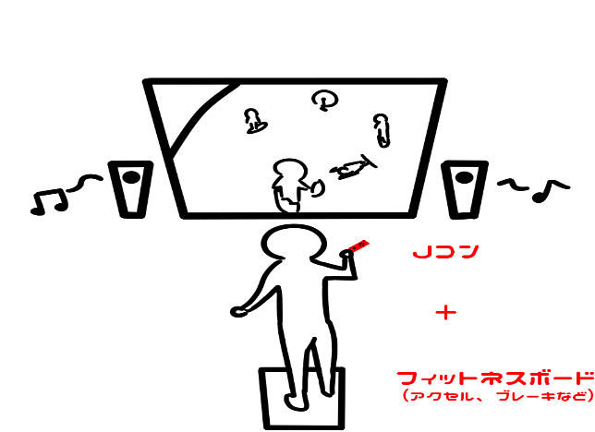
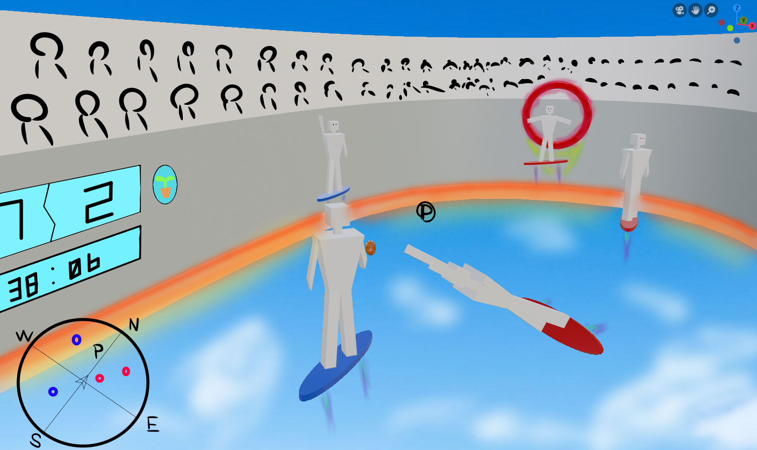


スカイボードで空中球技はいかがかな？
ワーワー
Joyコン
＋
フィットネスボード
(アクセル、ブレーキなど)
上から振る
下から振る
シュート！
味方へパス！
スコア
パス！
下から振る
ゴールへシュート！
タイム
上から振る
トウ！
ミニマップ
フィールドにある”P”を集めて試合中に
スキルを獲得！

